Slide 1

文字识别
安卓应用程序
FINAL REPORT
小组成员：郑宜静
李胜蓝
李榷基
岳靖喆
Dec.27th 2018

Slide 2
FINAL
REPORT
01.
项目概述
详细设计
02.
实验结果
03.
性能分析
04.

Slide 3
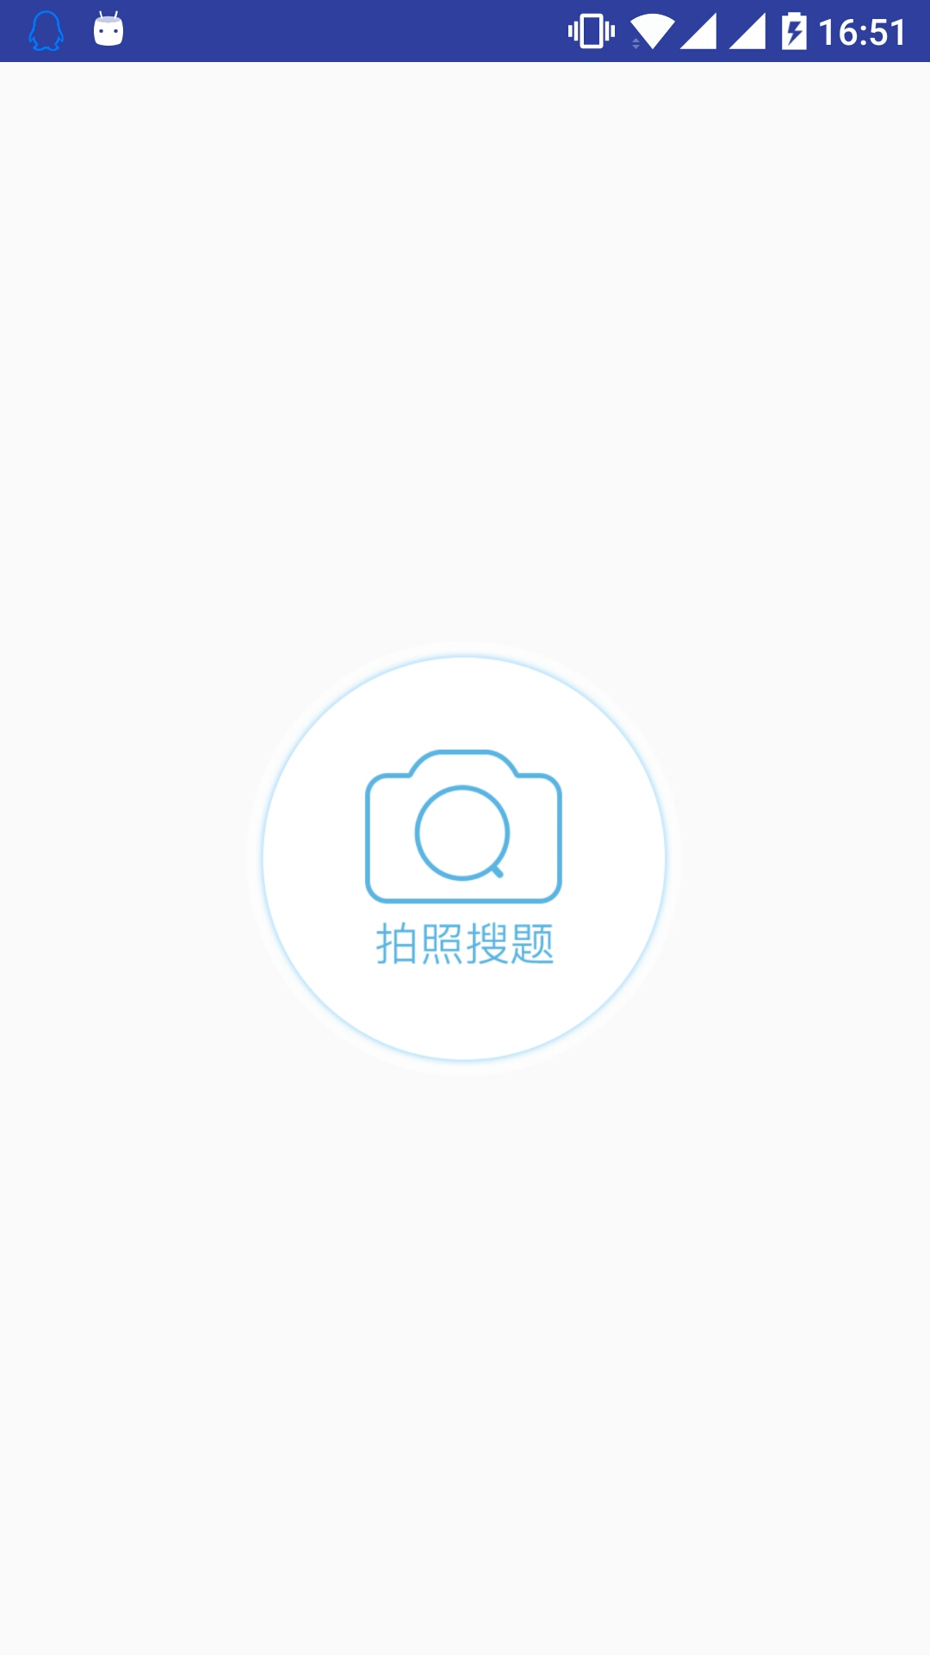
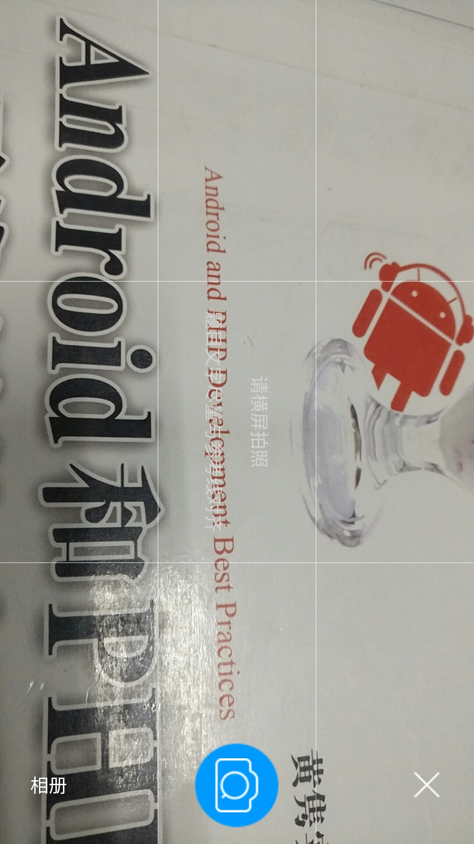
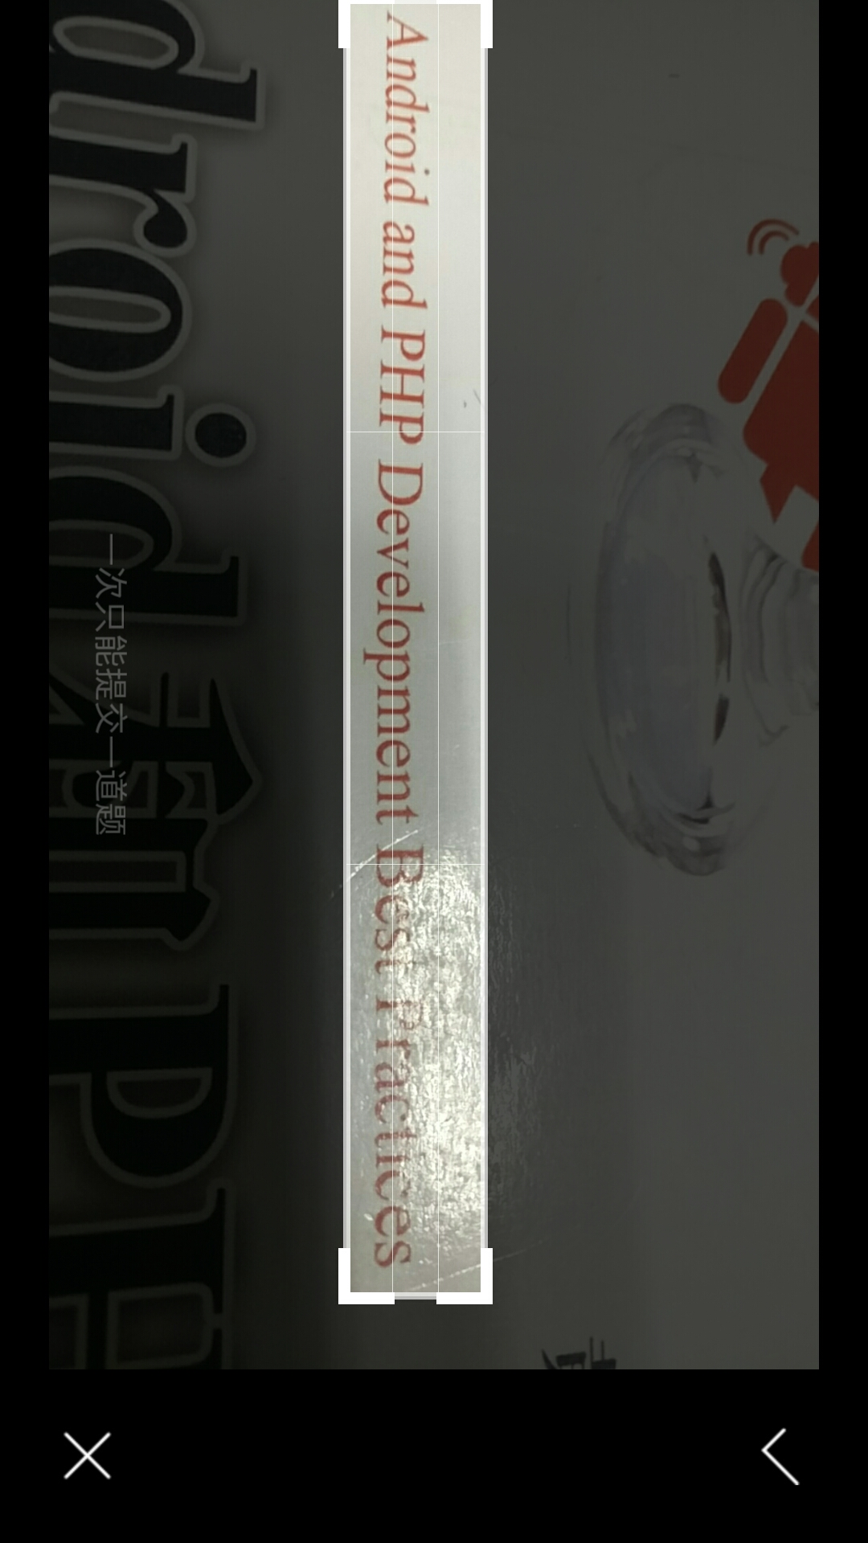
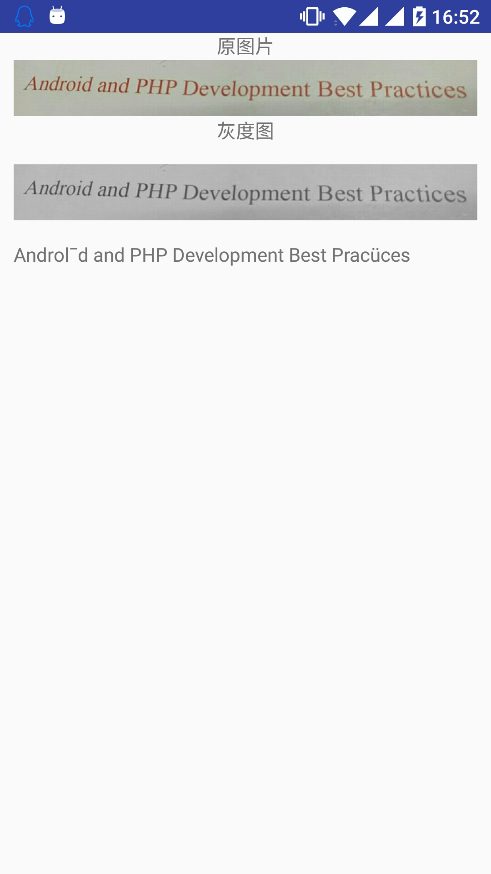
FINAL
REPORT
1
项目概述
实现使用手机摄像头识别英文字符功能，基于Google Tesseract-OCR实现，由于这是基于C++开发，Android中不能直接使用，项目中使用tess-two是对于Android的分支，tess4j是对Java的分支，在识别之前先对图片进行预处理以增强识别效果。
主要UI

Slide 4
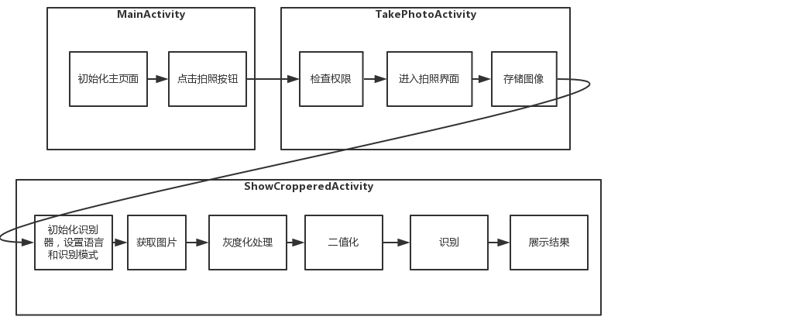
FINAL
REPORT
2
详细设计
客户端流程图-1：在手机端直接完成识别

Slide 5
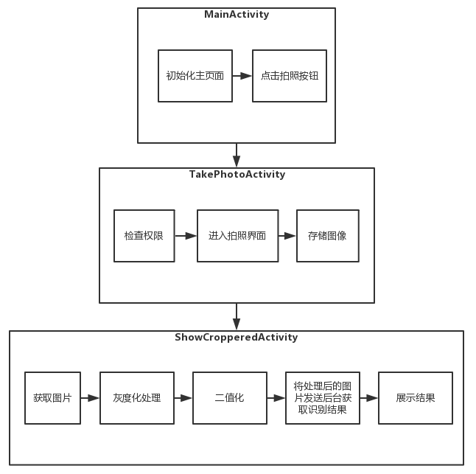
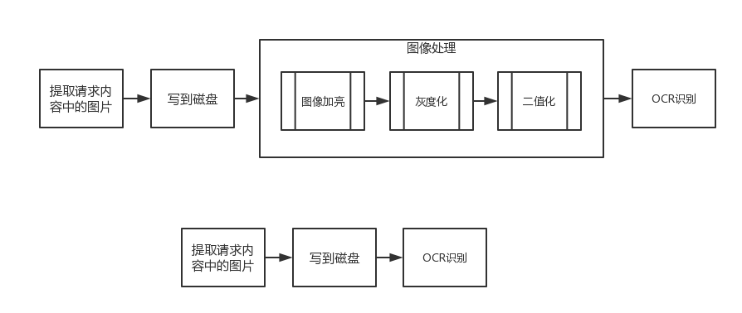
FINAL
REPORT
2
详细设计
客户端流程图-2：
在客户端完成图像预处理
发送服务器端获取识别结果
服务端流程图-2：
对图像直接识别

Slide 6
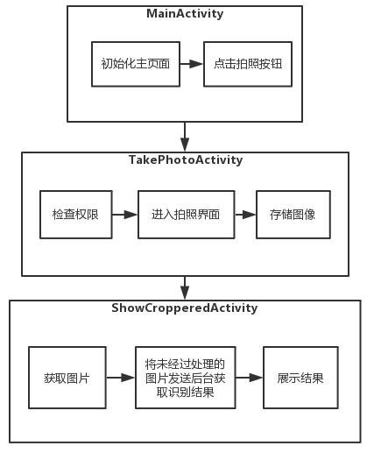
FINAL
REPORT
2
详细设计
客户端流程图-3：
在客户端获取原图发送服务器端获取识别结果
服务端流程图-3：
对图像进行预处理流程

Slide 7
FINAL
REPORT
2
详细设计
--模块结构
图片获取模块
这个模块在安卓客户端实现，功能是获取带有英文字符的图片，通过调用用户设备相机或用户从手机储存中调用一张图片。
图片处理模块
图片的处理流程主要是增强图片亮度、图片灰度化、图片二值化，这些操作可以增强文字识别的精确度。我们分别在手机客户端和服务器端实现了这个模块，用于比较客户端处理图片和服务器端处理图片速度的差异和对系统整体性能的影响。
Tesseract-OCR 模块
这个模块是基于Google Tesseract-OCR实现对图片中英文字符的识别，首先获取对应语言库文件(英语)，然后调用内置API进行识别。
我们同样在手机客户端和服务器端分别实现了这个模块，用于比较客户端和服务器端计算速度的差异。

Slide 8
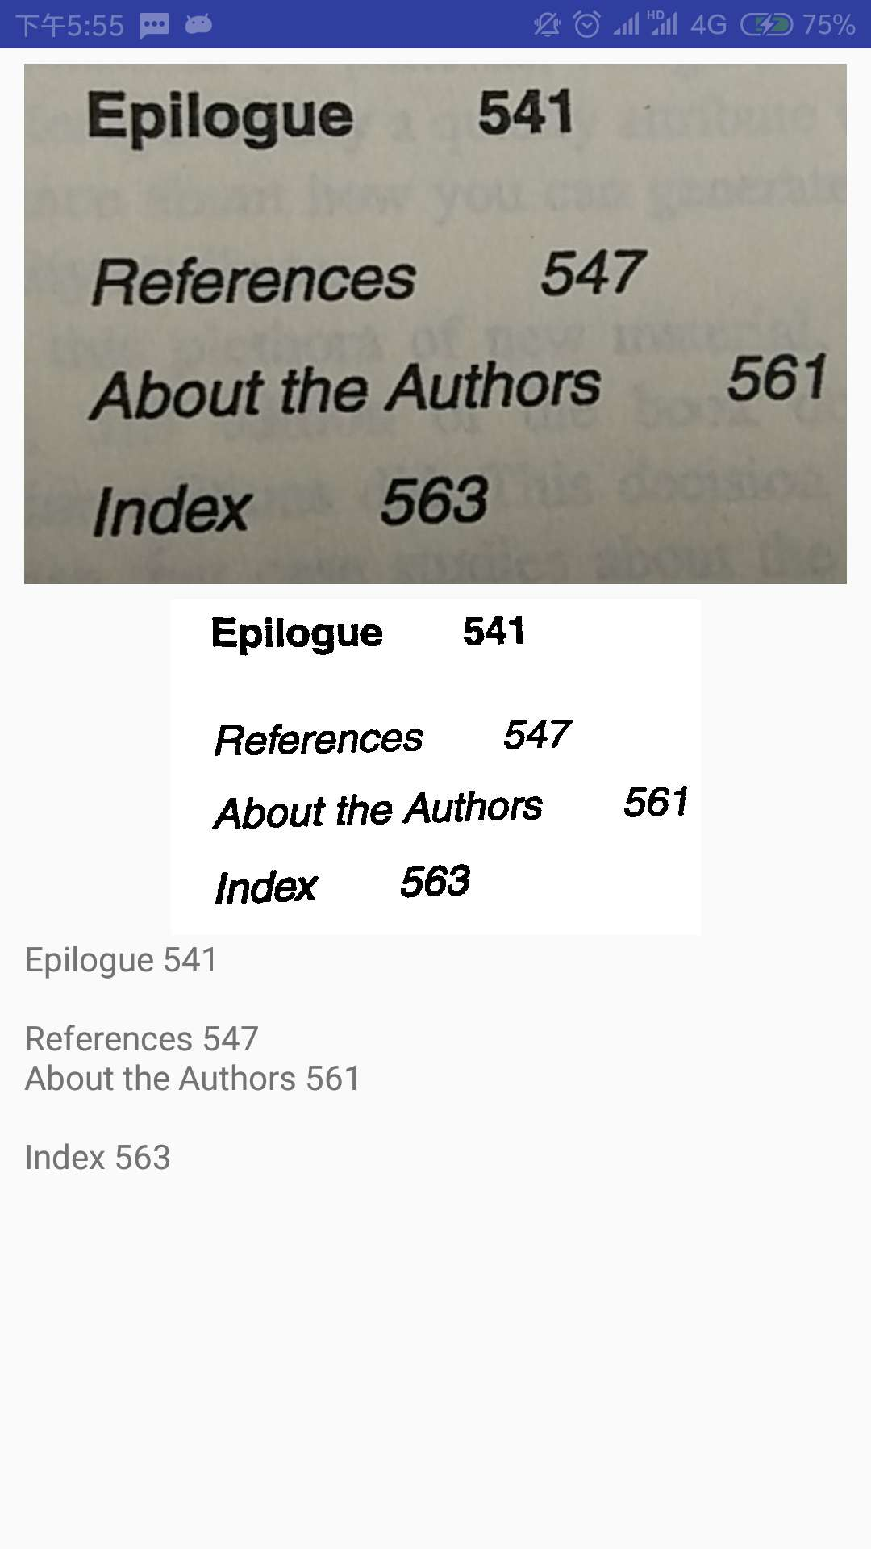
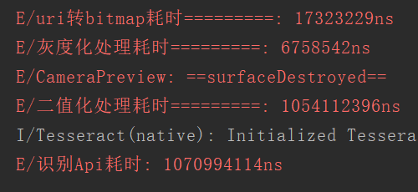
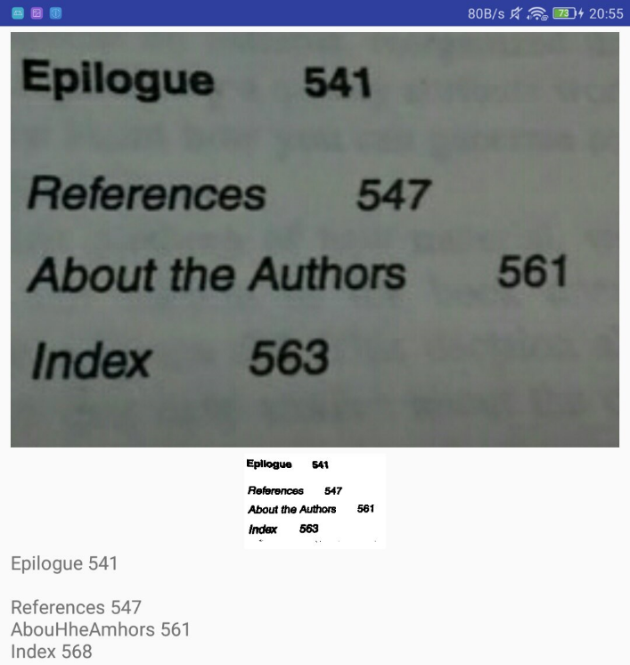
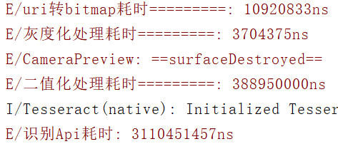
FINAL
REPORT
3
实验结果-将图片处理和识别模块置于安卓客户端（无需网络）
设备：小米5
设备：华为平板M2

Slide 9
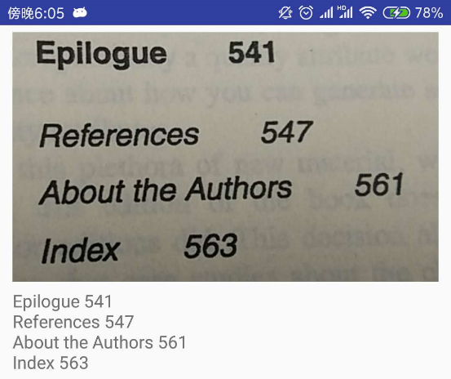
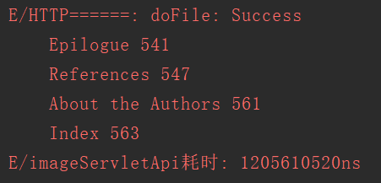
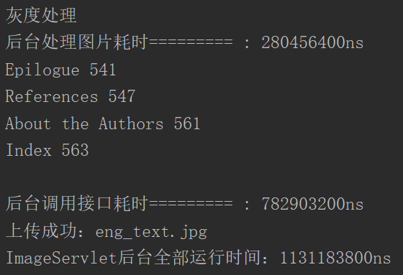
FINAL
REPORT
3
实验结果-将图片处理模块和识别英文字符模块均置于后台
设备：小米5
识别结果
前端反馈
服务器端反馈

Slide 10
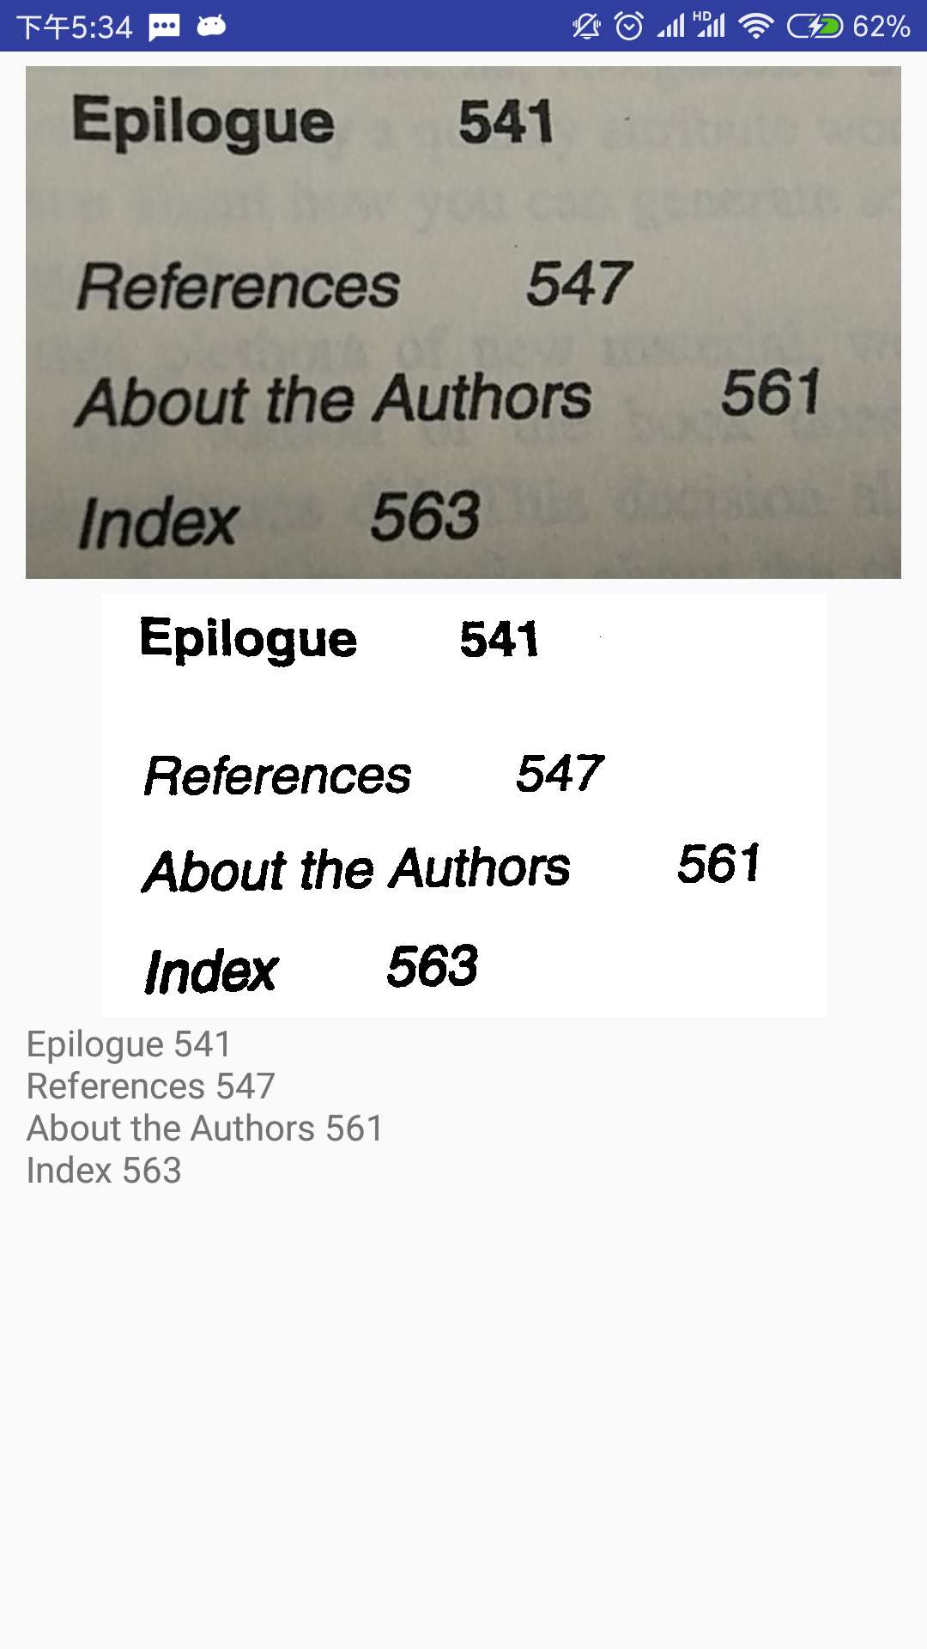
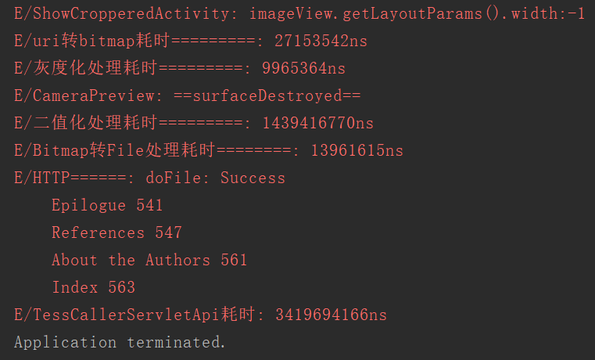
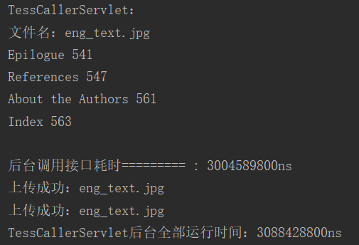
FINAL
REPORT
3
实验结果-将图片处理模块置于安卓端，将识别模块置于后台
设备：小米5
识别结果
前端反馈
服务器端反馈

Slide 11
FINAL
REPORT
4
性能分析
硬件因素
手机硬件配置：
高性能的手机硬件配置，可以提高系统性能从而减少计算耗时。在实验中，发现相同条件下，小米手机5的数据明显比华为平板M2的数据优秀。
手机摄像头的配置影响照片的质量进而影响识别的精确度。华为平板由于摄像头较差，会频繁出现识别不准确的情况。
服务器端硬件配置：
高性能的服务器硬件配置，可以提高系统性能从而减少计算耗时。
网络带宽因素
客户端网络宽带：客户端网络宽带会直接影响到图像处理耗时以及发送接收时间。
服务端网络宽带：服务端网络宽带会直接影响到图像处理耗时以及发送接收时间。
对比相同情况下的三种识别方法发现：在网络情况比较好的情况下，性能最优的是直接将图片发送至后台，让后台处理所有的计算；其次是在手机本地完成所有的计算；最后是在手机客户端处理图片后到服务器完成识别。而在网络较差的情况下，在手机客户端直接完成所有工作消耗的时间不一定会比交付服务器计算所消耗的时间长。

Slide 12
FINAL
REPORT
4
性能分析
传输数据量因素
数据大小：图片的大小会直接影响到图像处理耗时以及发送接收时间
数据格式：图片数据在预处理时有一个矩阵计算的过程，可以考虑将图片计算成小矩阵进行传输，再在后台恢复成图片模式
我们经过截取不同大小的图片进行测试，发现发送大的图片耗时较长，小的图片耗时较短。

Slide 13
THANKS FOR LISTENING
Dec.27th 2018

